Slide 1

Inclusion des diversités de genres en action: Offrir des soins adaptés aux réalités des jeunes trans
Présentation de
Jack Lewis et
Fae Johnstone

Slide 2


Fae Johnstone (elles/elle)
  – Éducatrice, consultante et autrice trans et LGBTQ2S+
  – Antécédents en santé mentale pour les enfants et les jeunes ainsi qu’en santé et droits sexuels et reproductifs (SDSR)
  – Associée principale en engagement et mobilisation au sein de La jeunesse au cœur de l’action
Jack Lewis (il/lui)
  Personne métisse transidentitaire
  LGBTQ2S+ défenseur des intérêts des personnes de couleur et éducateur communautaire
  Travailleur pair à LGBT Youthline (ligne téléphonique pour les jeunes LGBT)

Slide 3
Reconnaissance du territoire

Slide 4
Qui se joint à nous?
*ÉTUDE DE L’ASSISTANCE*

Slide 5
Objectifs du webinaire
Déterminer la terminologie et les concepts reliés à l’identité de genre.
Décrire les éléments de soins adaptés aux réalités des personnes trans dans une optique intersectionnelle.
Comprendre les défis et les obstacles que doivent surmonter les personnes trans lorsqu’elles ont accès à des services sociaux et en santé mentale.
Définir des pratiques précises nécessaires pour créer un cadre de soins prenant en compte les personnes trans dans le contexte du CBEJO.
Tirer parti des connaissances et des riches expériences des jeunes trans et de genre non conforme pour mieux comprendre leurs besoins en soins adaptés à leurs réalités et en établir les priorités.
Notes:
5

Slide 6
1
2
3
4
5
Genre 101
  Préparer le terrain
Soins adaptés aux diversités de genres et tenant compte des personnes trans
  Pourquoi est-ce important ?
Contexte
  Jeunes trans en Ontario
De la théorie à la pratique
  Accès aux services sociaux
Contexte du CBEJO
  Suivi d’une période de questions

Slide 7
Genre 101
1

Slide 8
Parlons maintenant de genre…
Pour vous, que signifie le genre ?
Soumission de mots et discussion

Slide 9
Genre – introduction
Le genre est à la fois établi par la société et profondément personnel.
Le genre modèle nos interactions quotidiennes avec le monde.
Le genre est perçu comme étant binaire, c.-à-d. comportant deux types.
En vérité, le genre n’a jamais été un système fixe et stable. Il est en continuel évolution et il diffère selon les collectivités et les cultures à l’échelle planétaire.

Slide 10
L’adjectif trans est un générique qui désigne une personne qui s’identifie à un genre différent de celui qui lui a été attribué à la naissance.
L’adjectif trans englobe les personnes qui s’identifient comme des femmes ou des hommes trans ainsi que les personnes qui se considèrent comme étant non binaires, de genre queer, bispirituelles et bien plus encore!
Donc… où se situent les personnes trans?

Slide 11

Faisons le point – identité et expression de genre
En quoi consiste l’identité de genre ?
En quoi consiste l’expression de genre ?
Où la biologie et la sexualité
s’inscrivent-elles ?

Slide 12
Terminologie importante
Personne trans ou transgenre
Personne cis ou cisgenre
Personne non binaire
Personne bispirituelle
Personne intersexe

Slide 13
Quelle est la portée d’un mot?
Transition et transitude
Nous faisons beaucoup de suppositions au sujet des personnes trans et des corps de ces personnes.
Les personnes trans font l’objet de nombreux stéréotypes en ce qui a trait à leur cheminement et les transitions qu’elles vivent.
Donc que suppose une transition ?
Tout dépend de la personne.
Il n’existe pas de modèle unique de transition.
Les besoins et objectifs en matière de transition varient d’une personne à l’autre.

Slide 14
Corriger les conceptions erronées courantes!
Toutes les personnes trans ont recours à la chirurgie et prennent des hormones.
Nombre d’entre elles le font, mais de nombreuses autres ne le font pas pour diverses raisons.
Tous les hommes trans sont très masculins, toutes les femmes trans sont très féminines et toutes les personnes de genre queer sont complètement androgynes.
La féminité, la masculinité et l’androgynie des personnes trans varient énormément, tout comme c’est le cas pour les personnes cisgenres.
Les personnes trans partagent toutes un système de valeur particulier… une même idéologie politique… un certain ensemble d’idées au sujet du genre.
Toutes vivent leur vie différemment et, par conséquent, leurs systèmes de valeur sont conçus différemment.

Slide 15
Soins adaptés aux diversités de genres et tenant compte des personnes trans
2

Slide 16
Pourquoi les soins adaptés aux diversités de genres et tenant compte des personnes trans importent-ils?
Les taux de suicidalité, de problèmes de santé mentale, d’usage de substances et d’itinérance sont plus élevés chez les jeunes trans.
La violence liée à la transphobie a de fortes répercussions sur la vie des personnes trans.

Slide 17
Ils reposent sur les principes suivants:
Principes de soins adaptés aux diversités de genres
Les soins adaptés aux diversités de genres constituent la norme d’or établie par
Dre Diane Ehrensaft pour ce qui est des soins inclusifs fondés sur des données probantes destinés aux enfants et aux jeunes trans et de diversités de genres ainsi qu’à leurs familles.
  Les identités transgenres et les expressions de diversité de genre ne constituent pas un trouble mental.
  Les variations en matière d’identité de genre et d’expression de genre représentent des aspects normaux de la diversité humaine et les définitions binaires des genres ne reflètent pas toujours les identités de genres actuelles.
  Les identités de genres évoluent comme une interaction de la biologie, du développement, de la socialisation et de la culture.
  Si un problème de santé mentale existe, il est souvent attribuable à la stigmatisation et aux expériences négatives et n’est pas intrinsèque à l’enfant.

Slide 18
Intersectionnalité
Terme créé par Dre Kimberlé Crenshaw en 1989

Slide 19
Contexte de l’Ontario
3

Slide 20
Les enfants et jeunes trans ne se sentent pas en sécurité quand ils requièrent des services sociaux et de santé.
Le tiers des jeunes (âgés de 14 à 18 ans) et la moitié des jeunes adultes (âgés de 19 à 25 ans) ont déclaré ne pas avoir obtenu les soins de santé physique dont ils avaient besoin durant la dernière année et avoir encore moins reçu les soins de santé mentale nécessaires.
52 % des personnes trans en Ontario qui se sont présentées dans une urgence y ont vécu une expérience négative.
21 % des personnes trans en Ontario ont évité de se rendre dans une urgence en cas de besoin, car elles craignaient un traitement négatif.
Source : SARAYVC et TransPulse Project

Slide 21
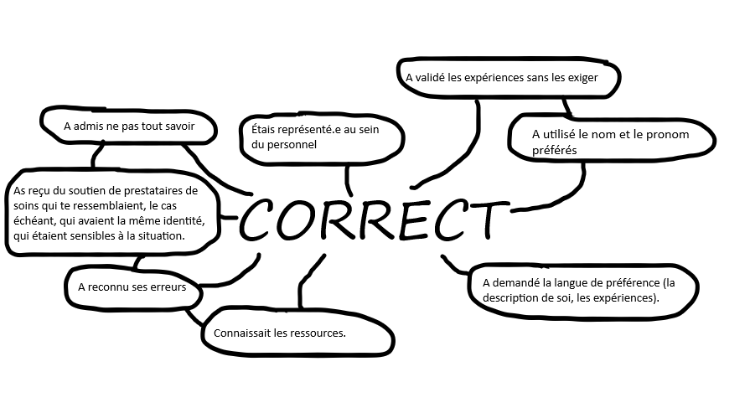

Slide 22
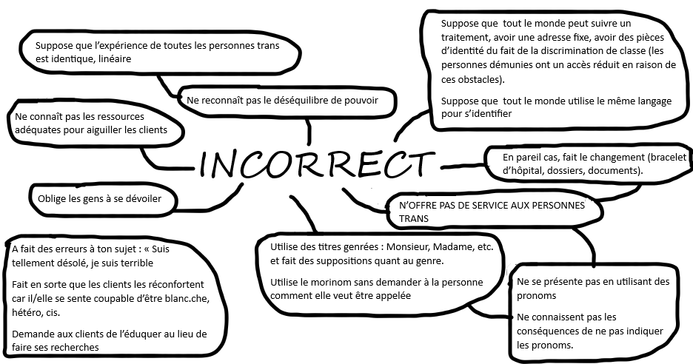

Slide 23
De la théorie à la pratique
4

Slide 24
Soins adaptés aux diversités de genres – de la théorie à la pratique
En conclusion, les soins adaptés aux réalités des personnes trans consistent à :
  rencontrer les personnes là où elles en sont ;
  éviter d’imposer ses idées aux autres ;
  reconnaître que la cliente ou le client est l’expert.e pour ce qui est de son identité et de ses expériences ;
  adapter les soins selon les besoins des client.e.s (approche personnalisée des soins).

Slide 25
Pourquoi les pronoms importent-ils ?
Comment les utiliser dans sa pratique ?
La pratique: Pronoms
Donner l’occasion à la personne d’indiquer sa préférence.
Ne pas la forcer à indiquer le pronom de son choix.
Pratiquer et normaliser.
La pratique: Confidentialité et protection des renseignements personnels
L’identité transgenre d’une personne constitue une information absolument confidentielle à moins d’avis contraire.

Slide 26
La pratique: tenir compte de la manière dont nous nous décrivons.
  Les personnes trans décrivent leurs identités et expériences de bien des façons.
  Même s’il existe des « meilleures pratiques » quant à la langue la plus inclusive, les personnes ont le droit de se décrire comme bon leur semble.
  La manière de respecter la personne et de la conforter dans ses choix est d’adopter le langage qu’elle utilise pour se décrire.

Slide 27
Oui, vous ferez des erreurs
  Non, vous n’êtes pas une mauvaise personne pour autant.
  Oui, cela nous blessera et nous pourrions réagir en conséquence.
  Non, ce n’est pas une réponse inappropriée.
  Oui, nous voulons que vous poursuiviez.
  Non, vous n’êtes pas en cause.
  Oui, vous pouvez apprendre et vous améliorer.

Slide 28
Éléments constitutifs des soins adaptés aux réalités des personnes trans
Si nous reconnaissons que les communautés trans sont des plus diversifiées, nous devons aussi admettre qu’aucun atelier et guide sur le langage est à même d’outiller à la perfection les prestataires pour qu’ils puissent appuyer adéquatement une population aussi diversifiée.
Ce webinaire vous fournit un cadre et certains renseignements pratiques sur la manière d’appuyer les communautés et la clientèle trans.

Slide 29
Place au contexte du CBEJO
5

Slide 30
Accueil
Il est de la plus haute importance de créer un climat d’inclusion dès que la jeune personne franchit la porte. La première impression est capitale et elle permet d’établir la confiance dès le départ.
  Respecter les pronoms choisis.
  Utiliser le nom choisi plutôt que le nom officiel.
  Assurer la confidentialité des renseignements .
Comment établir un sentiment de confiance dès que se présente la personne ?
  Avoir des membres de l’équipe qui représentent la diversité.
  S’assurer d’apposer des collants et des affiches arborant l’arc en ciel, etc.
  Accueillir la personne avec des salutations chaleureuses.
Processus d’accueil

Slide 31
Pourquoi ces questions importent-elles ?
Quel nom utilisez-vous ?
Quels pronoms préférez-vous pour vous identifier ? (elle/la, il/lui, ils/eux/leur, etc.) ?
Veuillez nous indiquer où vous habitez. Cochez toutes les réponses qui s’appliquent.
Comment décrivez-vous votre identité de genre ? Cochez toutes les réponses qui s’appliquent.
Comment décrivez-vous votre identité sexuelle ?
Données socio-démographiques

Slide 32
Visite à des fins cliniques: services de santé mentale
Oui, le taux de problèmes de santé mentale est plus élevé chez les personnes trans. Non, la situation n’est pas intrinsèquement reliée à l’identité de genre. Ce sont plutôt l’oppression et la violence que les personnes trans subissent qui entraînent des problèmes de santé mentale chez elles.
Transitude =/= un problème de santé mentale .
Historique de pathologisation, etc…
Ne pas faire de supposition en fonction de l’apparence, écouter la jeune personne, être attentif.ve à ses besoins et à sa description d’elle-même.

Slide 33
Visite à des fins cliniques: Soins primaires
Comme tout le monde, les personnes trans ont souvent besoin de soins primaires qui peuvent ou non être reliés à leur identité ou expression de genre.
Il faut comprendre que les corps des personnes trans comme ceux du reste de la population sont des plus diversifiés. Nous utilisons tous un langage différent pour décrire nos corps, et nos corps fonctionnent de manières diverses. Demandez à la jeune personne comment il convient le mieux de décrire les parties de son corps.
Examens physiques : Obtenez un consentement éclairé explicite avant toute procédure comme un examen médical ou avant de toucher le corps de la personne. Demandez au préalable.
Hormones : Une infirmière praticienne peut prescrire des hormones, administrer des hormones et s’occuper de tout document nécessaire pour les soins physiques autres que la chirurgie.
Lettres de recommandation pour une chirurgie de réattribution sexuelle (CRS) : Deux lettres sont requises si la chirurgie porte sur la partie inférieure du corps. Une infirmière praticienne peut fournir l’une d’elles. Si la chirurgie porte sur la partie supérieure du corps, une seule lettre est exigée et elle peut être émise par une infirmière praticienne qui est aussi en mesure de procéder à l’aiguillage de façon autonome.

Slide 34
Suivi:
En quoi consiste un suivi dans une perspective d’inclusion ?
L’uniformité et l’intentionnalité sont essentielles pour assurer des soins qui tiennent compte des personnes trans
c.-à-d. veiller à utiliser le nom et les pronoms corrects lors du contact en vue du suivi.

Slide 35
20-40 % des jeunes sans abri font partie de la communauté LGBTQ2+.
Les jeunes LGBTQ2+ sont moins susceptibles de se sentir en sécurité dans des refuges et dans des milieux de logement traditionnels.
Si une personne a recours à vos services, c’est qu’ils représentent la solution la plus sécure pour elle.
Dans le cadre des services de soutien au logement, le/la travailleur.se doit penser à:
Service non clinique: Logement
la façon d’appuyer un.e jeune trans qui est victime de violence en public en sa présence ou alors qu’il/elle l’accompagne à un rendez-vous ou chez le propriétaire d’un logement ;
être franc.che quant aux réalités des refuges ou d’autres services de logement ou services genrés (voici de quoi il en retourne et la façon dont nous pouvons t’aider à t’en sortir dans un endroit qui ne convient pas à la perfection) ;
laisser les client.e.s guider les décisions au sujet de l’accès à des services genrés.

Slide 36
Service non clinique: Emploi
50 % des personnes trans en Ontario gagnent moins de 15 000 $ par année.
Bon nombre de jeunes trans ont été victimes de discrimination à l’embauche et d’hostilité dans les milieux de travail.
22 % des personnes trans de couleur se sont vues refuser des emplois en raison de leur race/ethnicité (TransPulse, 2010).
Les personnes trans sont souvent cantonnés à des emplois comme celui-ci qui consistent à éduquer les gens sur leur identité.
Il importe que les conseillères et conseillers en emploi qui travaillent avec les jeunes trans soient au courant de ces barrières systémiques.

Slide 37
À retenir
Utiliser un langage non réducteur qui ne se limite pas à un seul aspect de la vie de la personne.
Être soucieux.se des jeunes qui entendent les messages qui sont transmis à leur sujet lors de discussions.
Créer des stratégies d’ intervention qui prennent en compte les diverses expériences que vivent les jeunes trans.
Trouver des façons de tirer parti des forces des jeunes trans et de genre non conforme dans les programmes et les campagnes destinées au public.
Reconnaître que le fait de taire la race n’est pas signe de neutralité. Indiquer que les jeunes de couleur sont les plus touchés quand il est question des expériences que vivent les jeunes trans.
Adapted from True Colors United

Slide 38
Ressources
Santé arc-en-ciel Ontario (RHO) : https://www.rainbowhealthontario.ca/trans-health/
  Trans Care Mentorship Call (tius les mercredis, 12-13 h) : occasion pour les clinicien.ne.s de toute la province de participer à une téléconférence avec d’autres clinicien.ne.s qui ont de l’expérience auprès des client.e.s trans et non binaires.
LGBT YouthLine : https://www.youthline.ca/
Youth and Family Experiences at the CHEO Gender Diversity Clinic, January 2019 : http://files.basekit.com/62/28/6228c248-55bf-49ed-ad13-1df44c56fab4.pdf
Sherbourne Health : Guidelines and Protocols for Hormone Therapy and Primary Care for Trans Clients : http://sherbourne.on.ca/wp-content/uploads/2014/02/Guidelines-and-Protocols-for-Comprehensive-Primary-Care-for-Trans-Clients-2015.pdf
TransLine – Service de consultation médicale en ligne gratuit offrant aux prestataires de soins de santé de l’information clinique et un service de consultation sur des cas individuels, http://project-health org/transline/

Slide 39
Les jeunes trans sont brillants, résilients et précieux.

Slide 40
Questions?

Slide 41
Après ce webinaire, réfléchissez à trois mesures concrètes que vous pouvez adopter dans le cadre de votre travail et de votre pratique pour appuyer les jeunes trans et de diversité de genre.
Veuillez cliquer sur l’hyperlien suivant afin de répondre à notre bref sondage et nous renseigner sur notre performance et nous indiquer les autres points que vous aimeriez que nous abordions.
Notes:
Replace Thank you by Merci

Slide 42
Discussion de suivi–Webinaire sur les soins adaptés aux réalités des jeunes trans
À la suite du webinaire, il serait avantageux de communiquer avec d’autres membres de l’équipe, partenaires du site et/ou partenaires du carrefour pour avoir une discussion de suivi. Veuillez vous servir des questions qui suivent dans le cadre de vos discussions.
1.) Songez à trois mesures concrètes que vous pouvez adopter dans le cadre de votre travail et de votre pratique pour soutenir les personnes trans et de diversité de genre.
2.) Avez-vous déjà des mesures en place pour assurer des soins adaptés aux réalités des personnes trans et sur lesquelles vous pourriez bâtir ?
3.) Le webinaire vous a-t-il appris des choses qui vous ont surpris.e ?
4.) Voudriez-vous en apprendre davantage sur certains points ?
5.) Quels types d’outils vous aideraient à mettre en œuvre ces mesures dans votre pratique ?

